Slide 1
Intelligent Systems and Robotics Laboratory Project
Alessio Susco 266383
A.A. 2020/2021

Slide 2
Task
Dati:
un agente
un passeggero
un punto di arrivo
è stato richiesto di sviluppare un algoritmo tale per cui l’agente, dopo aver trovato il passeggero, lo porti nel punto di arrivo scegliendo il percorso più breve ed evitando gli ostacoli

Slide 3
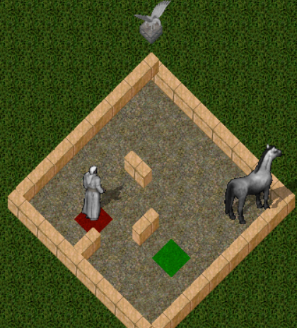
Environment
Come ambiente è stato scelto un gioco online in fase di sviluppo ed in particolare:
Agent => Horse
Passenger => Man
Finish Point=> Green Tile
Sono inoltre visibili gli ostacoli interni ed i muri perimetrali

Slide 4
Network Communication Architecture
C# Client
C# GameServer
Python Program
TestEnvironment
Redis
Brain
AgentBody
AgentBrain

Slide 5
Due possibili approcci
Traditional Programming
Machine Learning
Input + Program = Output
Input + Output = Program
Supervised Learning
Unsupervised Learning
Reinforcement Learning

Slide 6
Reinforcement Learning: Q-Learning
Il processo di reinforcement learning è composto dai seguenti step:
Osservazione dell’ambiente
Scelta dell’azione in base a qualche strategia
Compiere l’azione
Ricevere una ricompensa o una penalità
Imparare dall’esperienza e raffinare la strategia
Iterare finché non viene raggiunta una strategia soddisfacente
Action
Agent
Environment
State
Environment
Agent
Reward

Slide 7
Sense – Plan – Act Paradigm
Sensing Phase
GetState
Sense
AgentBrain
AgentBody
Environment
Planning Phase
Plan
AgentBrain
Acting Phase
Act
Interact
AgentBrain
AgentBody
Environment

Slide 8
Q-Learning & Sense-Plan-Act
Il processo di reinforcement learning è composto dai seguenti step:
Osservazione dell’ambiente
Scelta dell’azione in base a qualche strategia
Compiere l’azione
Ricevere una ricompensa o una penalità
Imparare dall’esperienza e raffinare la strategia
Sense
Iterare finché non viene raggiunta una strategia soddisfacente
Plan
Act

Slide 9
Requirements
Ci sono diversi requisiti da tenere in considerazione per definire al meglio una soluzione al problema dato:
Il passeggero va lasciato nel punto esatto
L’agente deve impiegare il minor tempo possibile per portarlo a destinazione
L’agente deve rispettare i vincoli fisici dell’ambiente
Bisogna inoltre definire quali sono le ricompense, gli stati e le azioni possibili.

Slide 10
Rewards
L’agente imparerà a fare delle scelte sulla base di esperienze passate caratterizzate dalle ricompense ricevute. La scelta delle penalità e delle ricompense è stata fatta considerando che l’agente dovrebbe ricevere:
- una ricompensa dopo aver preso il passeggero (+20)
una lauta ricompensa dopo aver lasciato il passeggero nel punto corretto (goal del task) (+100)
una penalità se lascia il passeggero nella posizione errata (-50)
una penalità se prova a muoversi verso un ostacolo (-10)
una piccola penalità ad ogni “step”, ovvero ad ogni azione scelta, in modo da stimolare l’agente a risolvere il task nel più breve tempo possibile (-1)

Slide 11
State Space
Con spazio di stato definiamo l’insieme di tutte le possibili situazioni in cui si può imbattere l’agente. Lo stato pertanto dovrebbe contenere informazioni utili all’agente per scegliere l’azione più opportuna.
Scelta iniziale:
(X, Y, PassengerLocation, PassengerDestination)

Slide 12
State Space
Successivamente: Sensing Lidar-Like
Center_obs,
(N_d, N_obs), (E_d, E_obs), (S_d, S_obs), (W_d,W_obs)
Passenger Location
Passenger Destination
Dove:
- Obstacle Types (_obs): [Free, Wall, Passenger, FinishPoint]
- Distance (_d): [0,1,2,3]
ToDO: da specificare pro e contro della scelta iniziale e della successiva
Q-Table Coord-based => Lidar-like DQN => Lidar-like QTable

Slide 13
Action Space
L’agente, trovandosi in un determinato stato, deve scegliere un’azione da compiere. In particolare:
Go North
Go East
Go South
Go West
Pickup
Dropoff

Slide 14
Q-Table

Slide 15
Deep Q-Network

